Slide 1
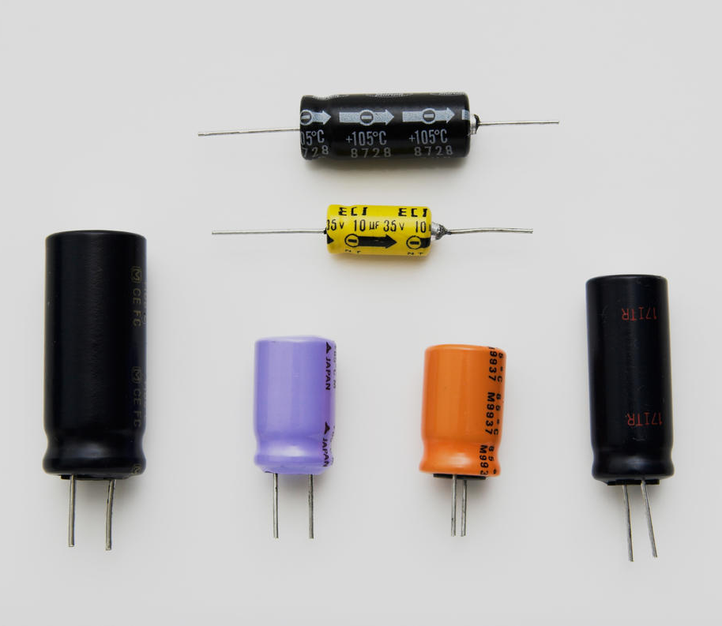
Để tích trữ điện tích người ta thường dùng linh kiện nào?

Slide 2
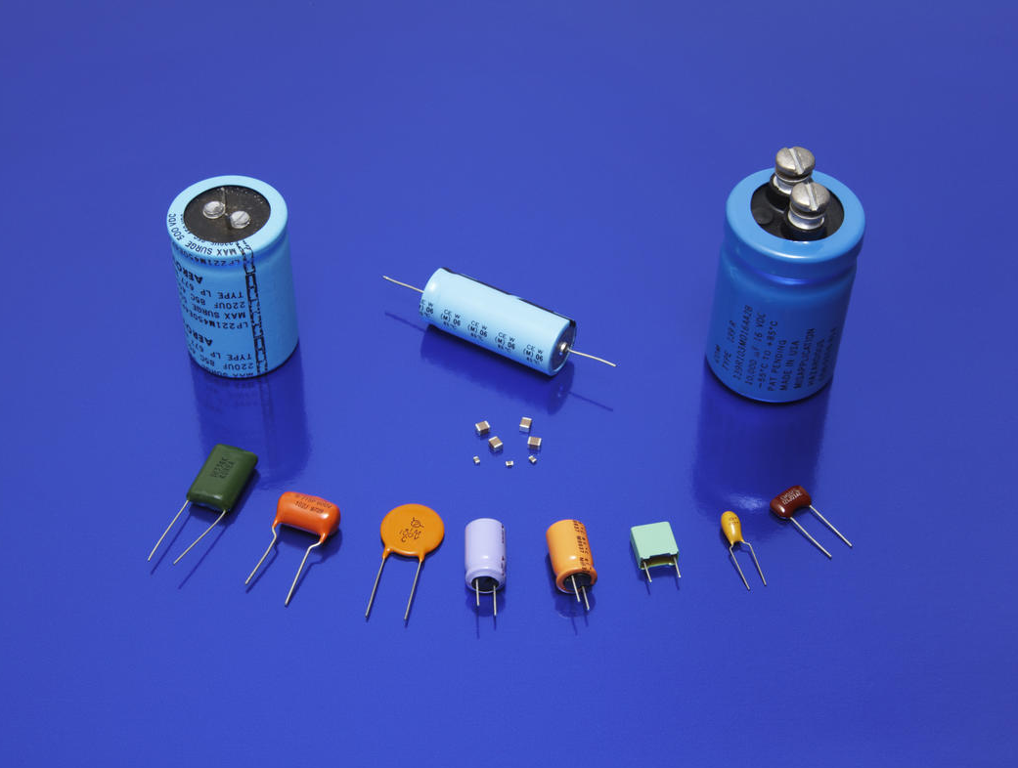
Bài 6:
TỤ ĐIỆN

Slide 3
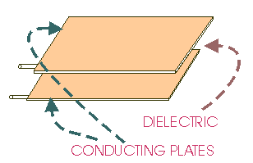
I
Tụ điện
1. Định nghĩa:
- Tụ điện là một hệ gồm hai vật dẫn đặt gần nhau và ngăn cách nhau bằng một lớp cách điện.
- Tụ điện có nhiệm vụ tích điện và phóng điện trong mạch điện.
- Tụ điện phẳng:
- Kí hiệu:
d
C
Điện môi
Hai bản kim loại

Slide 4
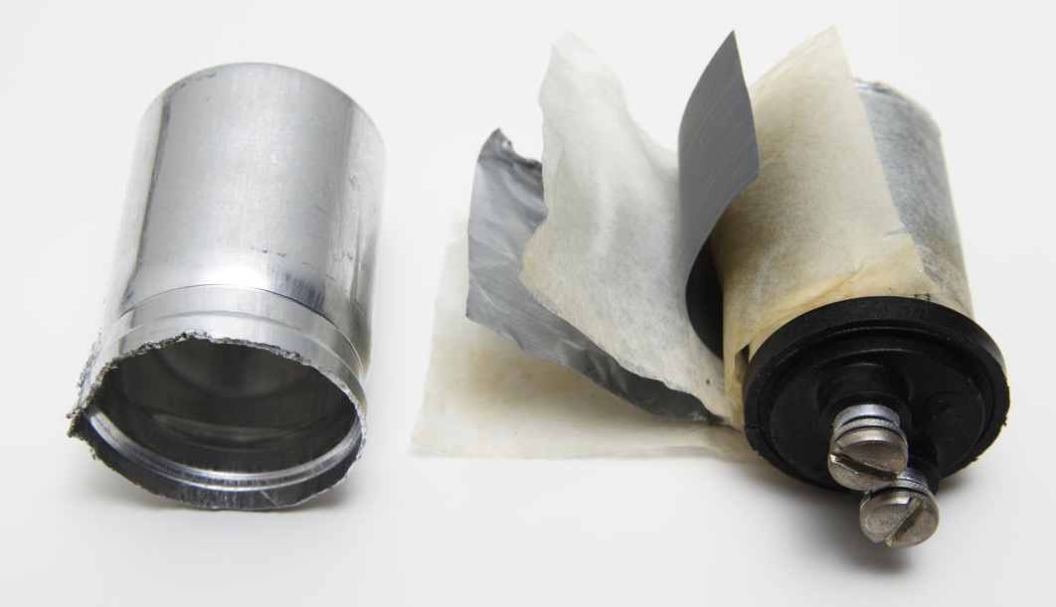
I
Tụ điện
Tụ điện giấy
Giấy tẩm parafin
Vỏ kim loại
Hai lá thiếc
Thực tế hai bản kim loại là hai lá thiếc, kẽm hoặc nhôm, lớp điện môi là giấy tẩm parafin cách điện, cuộn lại đặt trong vỏ kim loại
Cấu tạo tụ điện phẳng gồm hai bản kim loại song song ngăn cách nhau bằng một lớp điện môi

Slide 5
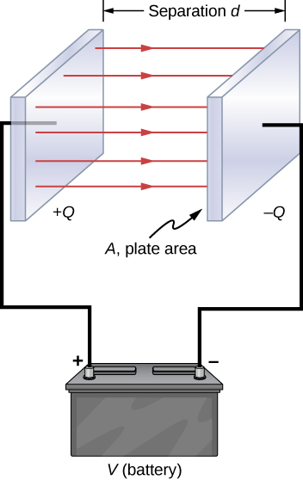
I
Tụ điện
1. Định nghĩa:
2. Cách tích điện cho tụ điện
C
+Q –Q
+
-
+ –
- Điện tích của bản dương là điện tích của tụ.
- Kí hiệu: Q. Đơn vị: Cu-lông (C)
Yêu cầu C1:

Slide 6
I
Tụ điện
1. Định nghĩa:
2. Cách tích điện cho tụ điện
C1: Sau khi tích điện cho tụ điện, nếu nối hai bản
bằng một dây dẫn thì sẽ xảy ra hiện tượng gì?
+
+
+
–
–
–
⇒ Sẽ xảy ra hiện tượng phóng điện từ bản nay qua bản kia qua dây dẫn, kết quả là tụ sẽ mất hết điện tích.
–

Slide 7
I
Tụ điện
1. Định nghĩa:
2. Cách tích điện cho tụ điện
+
+
+
+
+
+
+
+
+
+
+
+
+
+
+
+
…
U₁
U_{n} = nU₁
U₂ = 2U₁
Q₁
Q₂= 2Q₁
Q_{n}= nQ₁
$$\frac{Q_{1}}{U_{1}}=\frac{Q_{2}}{U_{2}}=\frac{Q_{n}}{U_{n}}$$
⇒ Điện dung của tụ điện

Slide 8
I
Tụ điện
II
Điện dung của tụ điện
1. Định nghĩa:
- Điện dung của tụ điện là đại lượng đặc trưng cho khả năng tích điện của tụ ở một hiệu điện thế nhất định.
- Nó được xác định bằng thương số giữa điện tích của tụ và hiệu điện thế giữa hai bảng của nó:
$$C=\frac{Q}{U}$$
U: Hiệu điện thế giữa hai bản tụ (V)
Q: Điện tích của tụ điện (C)
C: Điện dung của tụ điện (Fara: F)

Slide 9
I
Tụ điện
II
Điện dung của tụ điện
1. Định nghĩa:
$$⇒1F=\frac{1C}{1V}$$
2. Đơn vị điện dung:
- Fara là điện dung của một tụ điện mà nếu đặt giữa hai bản của nó một hiệu điện thế 1V thì nó tích được điện tích 1C.
+ 1mF = 10⁻³F
+ 1μF = 10⁻⁶F
+ 1nF = 10⁻⁹F
+ 1pF = 10⁻¹²F

Slide 10
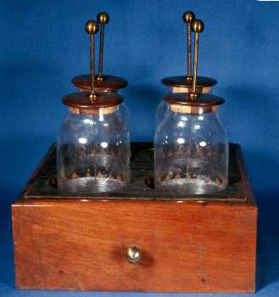
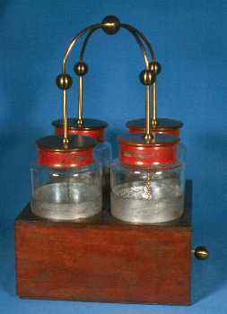
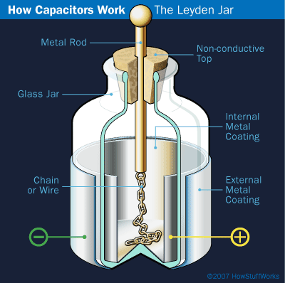
I
Tụ điện
II
Điện dung của tụ điện
1. Định nghĩa:
2. Đơn vị điện dung:
3. Các loại tụ điện:
chai Lâyđen
Do E. G. Kleist (Đức) và P. Musschenbroek (Hà Lan) chế tạo
- Là tụ điện cổ nhất.
- Gồm: Một chai thủy tinh dùng làm điện môi, mặt trong và mặt ngoài có dán hai lá nhôm hoặc thiếc dùng làm hai bản.
- Dùng trong các thí nghiệm về tĩnh điện

Slide 11
I
Tụ điện
II
Điện dung của tụ điện
1. Định nghĩa:
2. Đơn vị điện dung:
3. Các loại tụ điện:
a. Lấy tên của lớp điện môi đặt tên cho tụ:
Tụ giấy

Slide 12
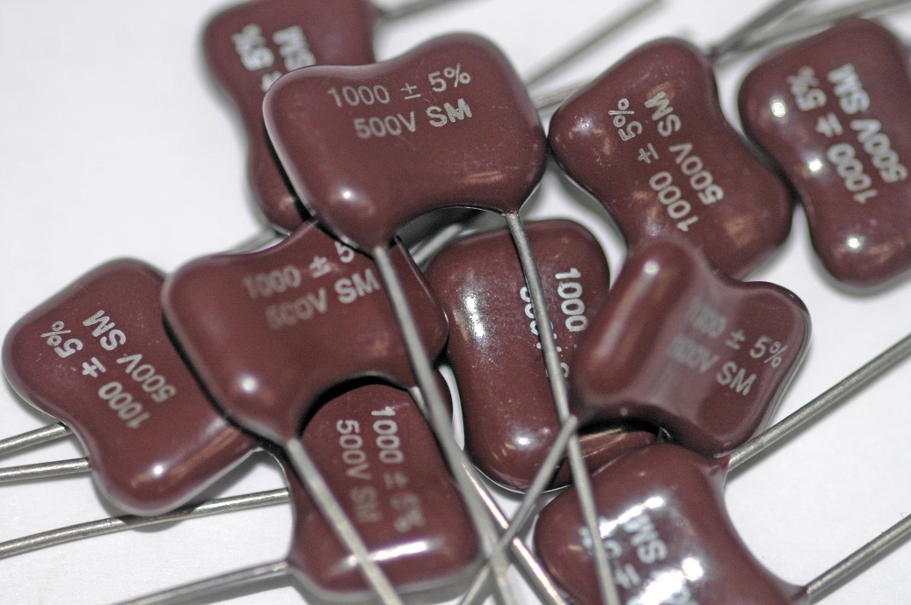
I
Tụ điện
II
Điện dung của tụ điện
1. Định nghĩa:
2. Đơn vị điện dung:
3. Các loại tụ điện:
a. Lấy tên của lớp điện môi đặt tên cho tụ:
Tụ mica

Slide 13
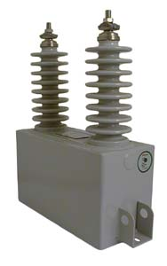
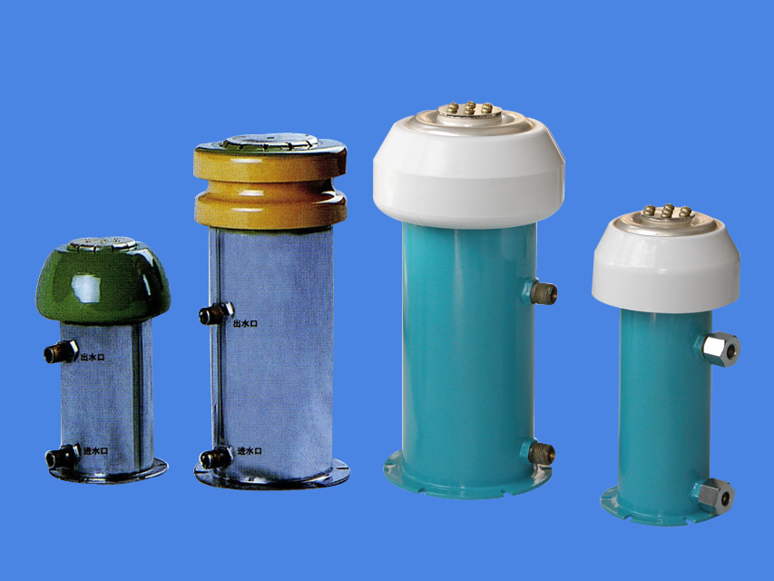
I
Tụ điện
II
Điện dung của tụ điện
1. Định nghĩa:
2. Đơn vị điện dung:
3. Các loại tụ điện:
a. Lấy tên của lớp điện môi đặt tên cho tụ:
Tụ sứ

Slide 14
I
Tụ điện
II
Điện dung của tụ điện
1. Định nghĩa:
2. Đơn vị điện dung:
3. Các loại tụ điện:
a. Lấy tên của lớp điện môi đặt tên cho tụ:
Tụ gốm

Slide 15
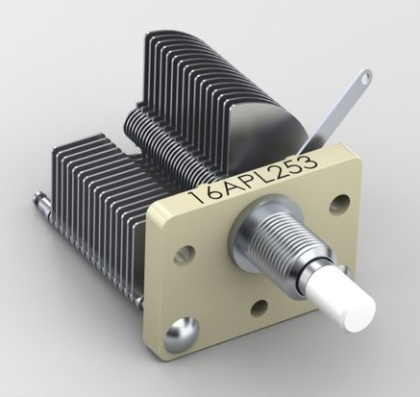
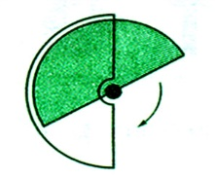
I
Tụ điện
II
Điện dung của tụ điện
1. Định nghĩa:
2. Đơn vị điện dung:
3. Các loại tụ điện:
b. Tụ xoay: có điện dung thay đổi.
Kí hiệu:
Tụ điện xoay có thể hệ thống bản cố định hình bán nguyệt và hệ thống bản linh động cũng có hình bán nguyệt.
Khi xoay bản linh động diện tích của phần đối diện giữa hai bản (S) thay đổi nên điện dung thay đổi
Tụ điện xoay có thể điều chỉnh được điện dung

Slide 16
Ứng dụng
Tụ điện
Tụ điện được dùng để tích điện và phóng điện trong đèn flash máy ảnh

Slide 17
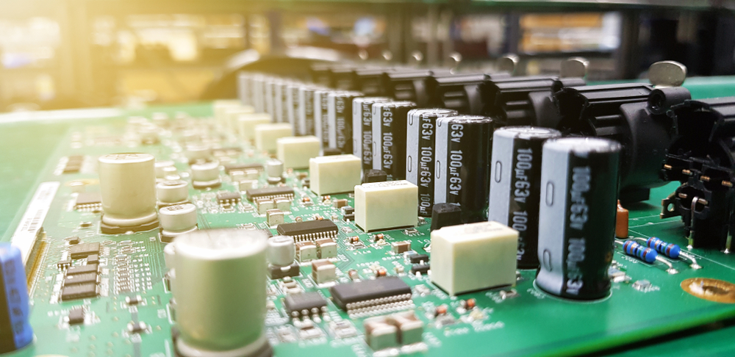
Ứng dụng
Tụ điện được dùng để tích điện trong các mạch điện tử của các thiết bị điện tử

Slide 18
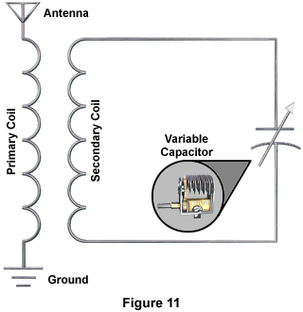
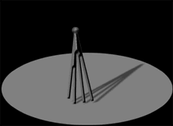
Ứng dụng
Tụ điện là thành phần chính trong mạch dao động LC, mạch chọn sóng trong việc truyền tín hiệu vô tuyến

